Slide 1
Universidad de Chile
Seminario de Grado: Entre los cambios socioculturales y las crisis: efectos en la religiosidad de los sujetos en Chile (1990-2020)
“Mutación religiosa en América Latina”
J.P. BASTIAN
*Prof. Luis Bahamondes G
__________________
* Material de uso docente elaborado por el Prof. Luis Bahamondes. Doctor en Ciencias de las Religiones. Mg. en Ciencias Sociales , mención sociología de la modernización.

Slide 2
CONTEXTO:
“Desde algunos años atrás, se presentan claros indicios de que por primera vez desde los tiempos de la Conquista, la Iglesia católica romana está perdiendo el control sobre el campo religioso y sobre los dioses. Sus desesperadas y redobladas cartas pastorales y encíclicas condenando duramente a las sectas reflejan esta impotencia para contrarrestar una corriente de autonomía religiosa…” (J. P. Bastian)
Nos encontramos inmersos en mega-sociedades donde las fronteras físicas ya han sido traspasadas. La instauración de agrupaciones de todo orden (religiosas, juveniles, étnicas, ecológicas, etc.) actúan como una forma de respuesta defensiva frente al intento avasallador de homogeneización global, y donde el campo religioso, más que ir en retirada parece fortalecerse en un continente que históricamente se ha identificado con las religiones oficiales (católica y protestantes) y que hoy en día posee un grado de diversificación considerable a partir de la irrupción de nuevas alternativas religiosas (sectas, NMRs, prácticas sincréticas, santería, etc.) provocando el rechazo, la aceptación o la indiferencia frente a estas nuevas prácticas. (L. Bahamondes)

Slide 3
DESARROLLO DEL CATOLICISMO
SIGLOS XIX Y XX
Modernidad paradójica
Estado secularizador
Resistencia de la sociedad civil

Slide 4
“En 1950 era difícil advertir expresiones religiosas en América Latina que no fueran católicas o que no tuvieran un lazo estructural con las jerarquías católicas” (Bastian, p. 42)
“tentativas secularizantes de los Estados”
Disidencia:
“… habían surgido movimientos religiosos nuevos, pentecostales, entre los pobres y marginados del campo y de la ciudad que llamaban la atención solo por su excentricidad” (Bastian, p. 42)

Slide 5
Proceso de urbanización
Cambio religioso
Migración campo-ciudad
Transformación del tejido Religioso latinoamericano
(C. Parker)
Globalización
Postmodernidad
“Religiones a la carta”
(F. Champion

Slide 6
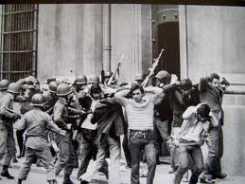
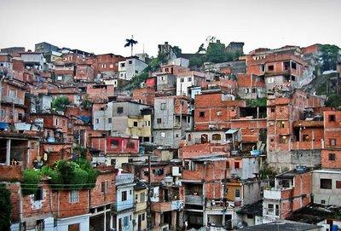
“La proliferación de movimientos religiosos no católicos puede expresar tanto el desencanto de las masas con una Iglesia católica incapaz de reformarse desde dentro como un modo de organización de redes religiosas de contrapoder religioso. En este sentido, la dinámica de competencia religiosa puede aparecer como una guerra de religiones por el dominio legítimo del control del capital simbólico.” *
De acuerdo a J. P. Bastian, los cambios en materia religiosa en Latinoamérica se han acelerado por diversos factores entre ellos:
Pérdida de referentes ideológicos
Dictaduras militares
Reparto desigual de la riqueza
* BASTIAN, Jean-Pierre. Op.cit., p 96.

Slide 7
Crecimiento de las religiones informales
Medio de sobrevivencia simbólica

Slide 8
Transformaciones religiosas en América Latina
“América Latina no es solo receptora de nuevos movimientos religiosos de origen foráneo; es también creadora de nuevos movimientos religiosos, que a su vez, siguiendo las pautas de internacionalización, exportan sus modelos y creencias”. (Bastian, p. 82)
“El desarrollo de los intercambios económicos y culturales ha favorecido la expansión de movimientos religiosos que no solamente se encuentran hoy día en América Latina sino también en los Estados Unidos, Europa, África y Asia”. (Bastian, p. 82)

Slide 9
De acuerdo a J. P. Bastian* la explosión religiosa en A. Latina sufriría el siguiente tránsito:
Economía religiosa de monopolio
Economía religiosa de competencia
* Bastian, J. P. (1997). La mutación religiosa de América Latina. México D. F: Fondo de Cultura Económica.

Slide 10
Transnacionalización de las redes de comunicación
Empobrecimiento y anomia de las masas
Ausencia de movimientos sociales autónomos y juego político cerrado
Fracaso de catolicismo radical
Perpetuación de las estructuras católicas articuladas al Estado
Factores explicativos del crecimiento de NMRs*:
* Bastian, p. 96-97

Slide 11
Nueva identidad religiosa
Distante del protestantismo exógeno
Distante del catolicismo
“El éxito de nos nuevos movimientos religiosos se debe, en segundo lugar, a la oportunidad sin precedentes que ofrecen a sectores subalternos de la población para asumir un liderazgo que les niega la sociedad global” (Bastian, p.210)

Slide 12
LUBAHAMO@U.UCHILE.CL

